Slide 1
React
최형순
2023.01.08(일)

Slide 2
1. 리액트란?
React는 사용자 인터페이스(UI)를 만들기 위해 사용되는 자바스크립트 라이브러리
SPA의 UI를 생성하는데 집중한 라이브러리
SPA -> Single Page Application의 약자
자바스크립트에 HTML을 포함하는 JSX(JavaScript XML)이라는 문법을 사용

Slide 3
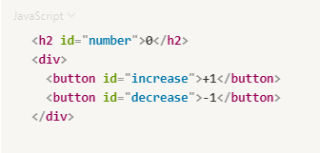
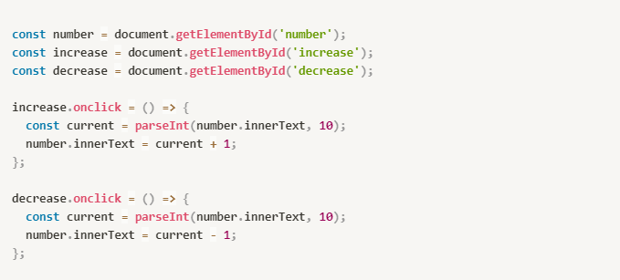
2. 리액트가 만들어진 이유
자바스크립트를 사용하여 HTML로 UI를 제어 => DOM을 직접 변화를 줘야 함
브라우저의 DOM Selector API를 사용하여 특정 DOM을 선택
특정 이벤트 발생 -> 변화

Slide 4
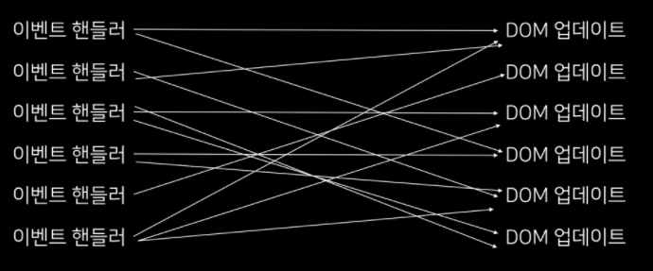
2. 리액트가 만들어진 이유
사용자와 인터렉션이 별로 없는 웹 페이지의 경우 => 앞에 처럼 해도 OK
But, 인터렉션이 자주 발생하고, 동적 UI를 표현 => 규칙들이 다양 + 관리 어려움
즉, 웹의 규모가 커지면 DOM을 직접 작업 => 코드 난잡 + 오랜 작업 시간
처리해야하는 이벤트가 다양
관리해야하는 상태 값 다양
DOM도 다양

Slide 5
2. 리액트가 만들어진 이유
이러한 불편함을 제거하고자 프레임워크 등장
Ember, Backbonem, AngularJS 등
위의 프레임워크들의 동작 방식은 각기 다르지만, 결국 특정 값이 바뀌는 작업 간소화
자바스크립트의 특정 값 변화 -> 특정 DOM의 속성을 업데이트 하는 작업이 간소화해주는 방식으로 웹 개발의 어려움 해결

Slide 6
2. 리액트가 만들어진 이유
But, React의 경우는 아예 다른 발상에서 만들어짐
어떤 상태 변화 => 처음부터 모든걸 새로 만들어서 보여준다는 아이디어에서 출발
앞에 언급한 프레임워크의 경우 상태에 따라 DOM을 어떻게 업데이트를 할지 규칙을 정했지만 React의 경우는 아예 처음부터 다시 만들어서 보여주는 방식을 선택
특정 DOM의 업데이트를 어떻게 할 지 고민을 안해도 된다는 이야기! -> 개발 효율성

Slide 7
2. 리액트가 만들어진 이유
UI를 보여주기 위해 모든 것을 날리고 모든걸 새로 만들게 되면 더 비효율적이지 않은가?
이러한 단점을 보완하기 위해 “Virtual DOM”이라는 것을 사용
“Virtual DOM”은 가상의 DOM으로 브라우저에 실제로 보여지는 DOM이 아닌 그냥 메모리에 가상으로 존재하는 DOM
상태가 업데이트가 되면 업데이트가 필요한 곳의 UI를 Virtual DOM통해서 렌더링
실제 브라우저에 보여지는 DOM ⬄ Virtual DOM 비교 (react 개발팀의 비교 알고리즘)
차이가 있는 곳을 감지하여 이를 실제 DOM에 패치

Slide 8
감사합니다.

